Slide 1

CYBERCRAFT INNOVATIONS

Slide 2


Sistema que permite el almacenamiento de información donde podemos tener a todos los plataformas y este es compatible en todas las computadoras.
En este sistemas podemos digitalizar la informaciones ventas de automóviles , computadoras , café ,etc.

Slide 3
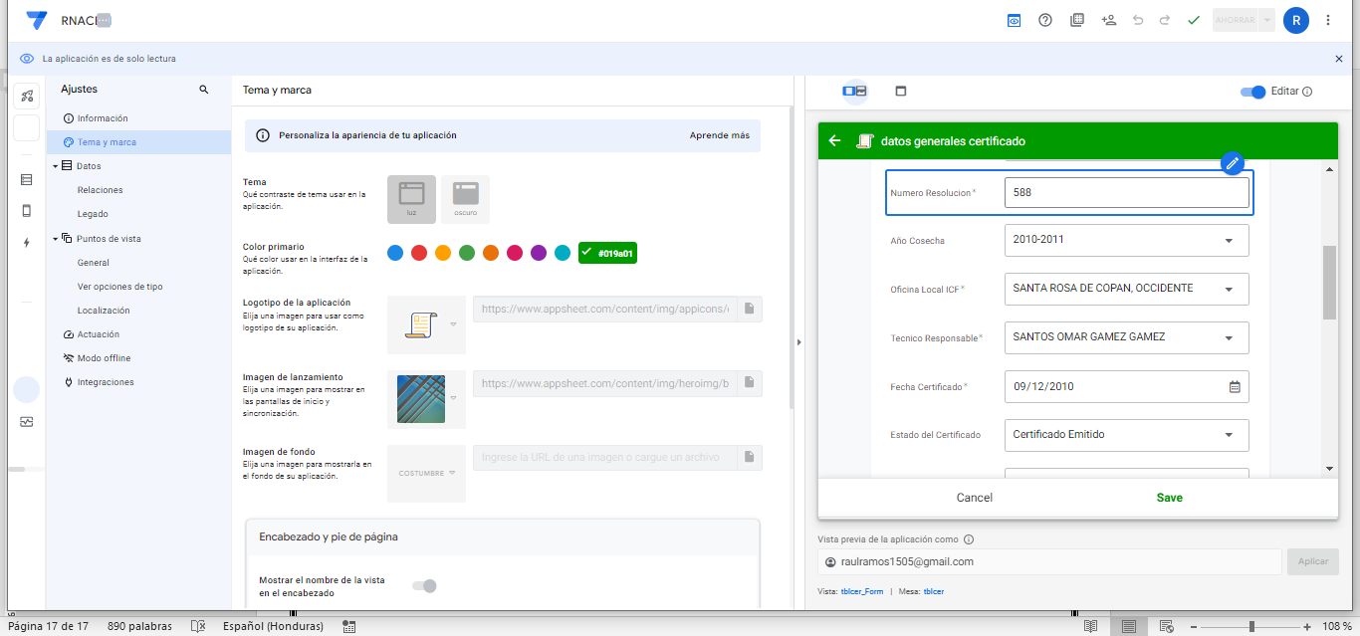
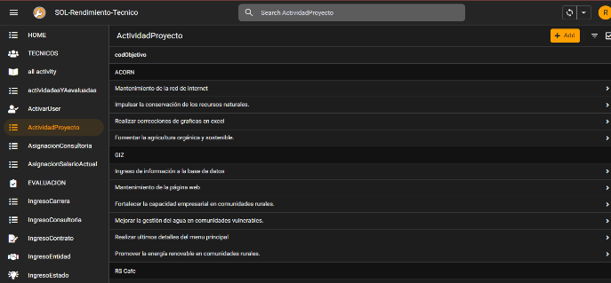
Ventanas de ediciones

Slide 4
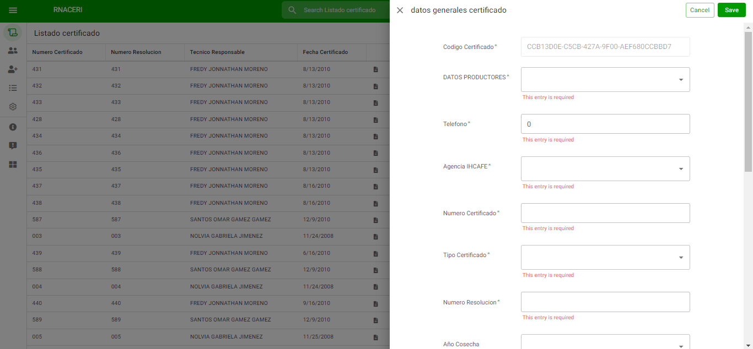
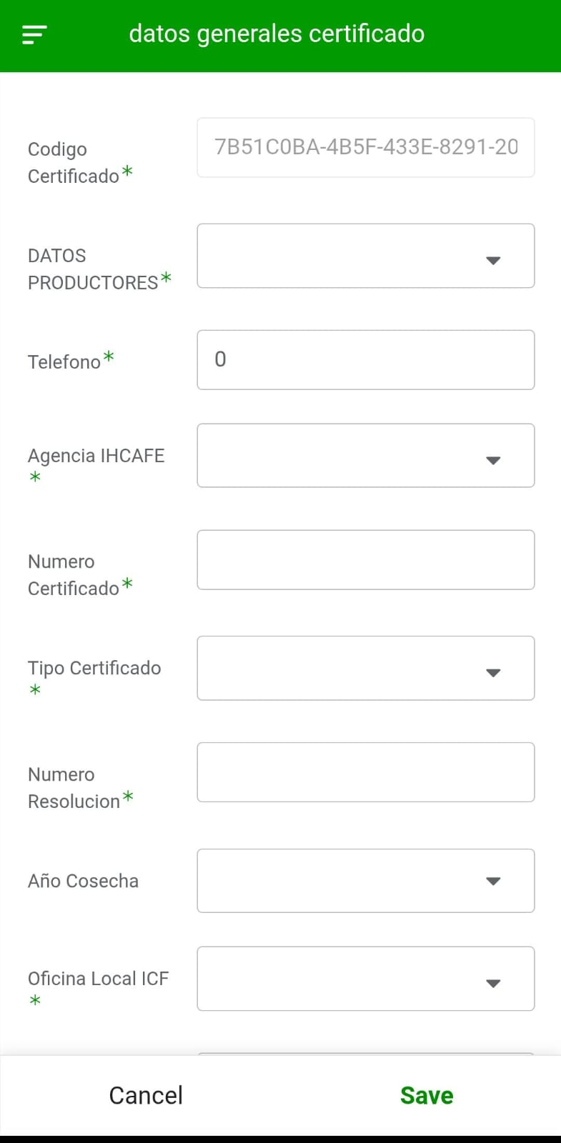
Vista previa DE PC Y CELUAR
Pc
Celular

Slide 5
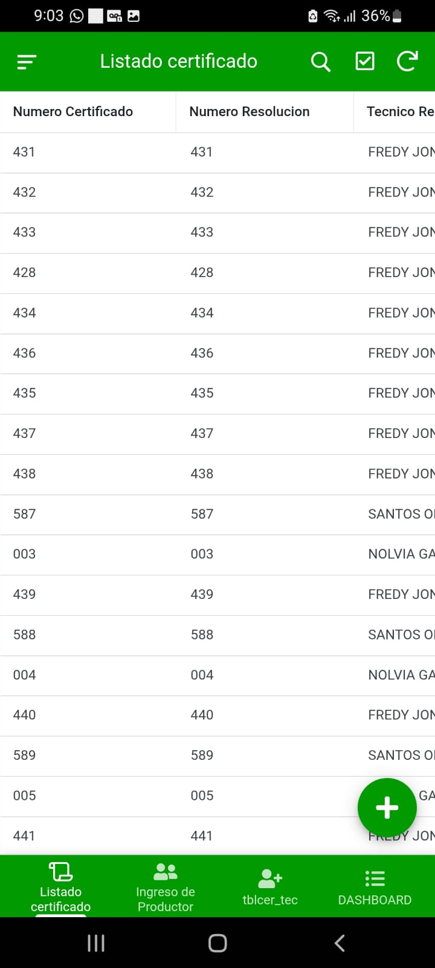
Ejemplos de listado de almacenamiento

Slide 6
¡Muchas gracias!

